Slide 1

Phân tích các yếu tố tác động đến doanh số và doanh thu của các sản phẩm điện thoại di động của Shoppe
Nhóm 9:
Thư Trần
Trần Thu Hiền
Trần Ngọc Hiệp

Slide 2

Nội dung
Giới thiệu và xử lý dữ liệu
Phân tích EDA
Sunday, October 16
Phân tích tương quan
Wordcloud về bình luận
DashBoard

Slide 3
Nội dung
Giới thiệu và xử lý dữ liệu
Phân tích EDA
Sunday, October 16
Phân tích tương quan
Wordcloud về bình luận
DashBoard

Slide 4

Giới thiệu về dữ liệu
Giới thiệu chung
Tập dữ liệu Shopee về Sản phẩm Điện thoại, có thể tìm thấy trên shopee.vn, trong danh mục điện thoại, sắp xếp theo mức độ phổ biến nhất, bạn sẽ thấy rằng mỗi trang có 60 sản phẩm.
Nguồn: https://www.kaggle.com/datasets/joehidney/shopeevn-phone-product-dataset
Tên Sheet | Tổng số hàng | Tổng số cột | Tên các cột
ID | 3060 | 4 | item id, shop id, shop location, name
DATA | 3060 | 12 | item id, shop id, brand, sold quantity, stock, discount price, original price, discount, liked count, rating star, number of ratings, product image link
RATING | 61472 | 6 | item id, order id, cmt id, user name, comment, rating star

Slide 5
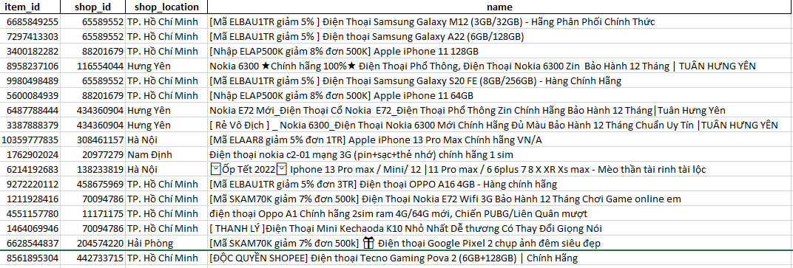
Giới thiệu về dữ liệu và Xử lý dữ liệu
Sheet: ID
Tên cột | Giá trị
item_id | Mã sản phẩm
shop_id | Mã cửa hàng
shop_location | Vị trí cửa hàng
name | Tên sản phẩm
Khó khăn:
Tên sản phẩm là dữ liệu phi cấu trúc. Bao gồm Icon, các từ trong ngoặc [], ngoặc móc {}, chứa mã giảm giá, quảng cáo,... cần loại bỏ

Slide 6
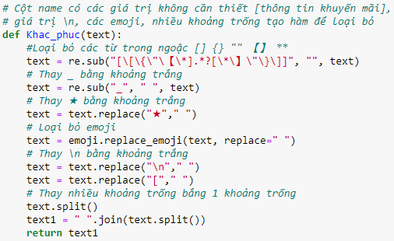
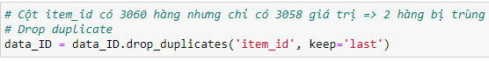
Giới thiệu về dữ liệu và Xử lý dữ liệu
Sheet: ID
Mô tả dữ liệu:
Xử lý dữ liệu cột name:
Tên cột | Kiểu dữ liệu | Số hàng không chứa null | Số giá trị duy nhất
item_id | int64 | 3060 | 3058
shop_id | int64 | 3060 | 700
shop_location | object | 3060 | 44
name | object | 3060 | 2866
Có 3058 id sản phẩm nhưng có 3060 dòng => Có dữ liệu bị trùng

Slide 7
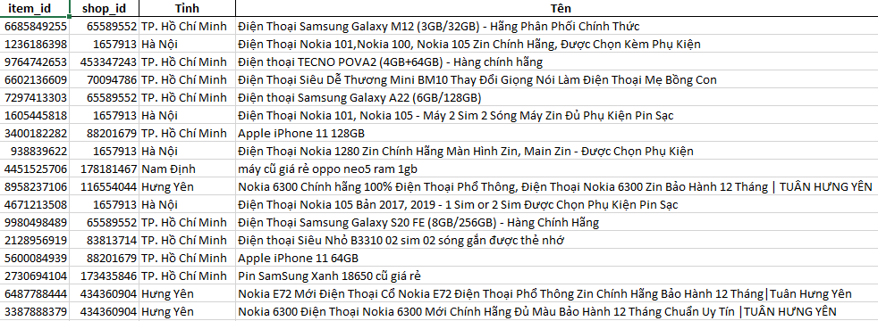
Giới thiệu về dữ liệu và Xử lý dữ liệu
Sheet: ID
Kết quả sau xử lý:

Slide 8
Giới thiệu về dữ liệu và Xử lý dữ liệu
Sheet: DATA
Tên cột | Giá trị | Kiểu dữ liệu | Số hàng không chứa null | Số giá trị duy nhất | Tên cột | Giá trị | Kiểu dữ liệu | Số hàng không chứa null | Số giá trị duy nhất
item_id | Mã sản phẩm | int64 | 3060 | 3058 | original_price | Giá gốc | int64 | 3060 | 468
shop_id | Mã cửa hàng | int64 | 3060 | 700 | discount | Khuyến mãi % | object | 1329 | 50
brand | Thương hiệu | object | 2199 | 58 | like_count | Số lượt thích | int64 | 3060 | 913
sold_quantily | Doanh số | int64 | 3060 | 914 | rating_star | Đánh giá | float64 | 3060 | 682
stock | Tồn kho | int64 | 3060 | 1608 | number_of_ratings | Số lượt đánh giá | int64 | 3060 | 270
discount_price | Giá khuyến mãi | int64 | 3060 | 970 | product_image_link | Link ảnh sản phẩm | object | 3060 | 2989

Slide 9
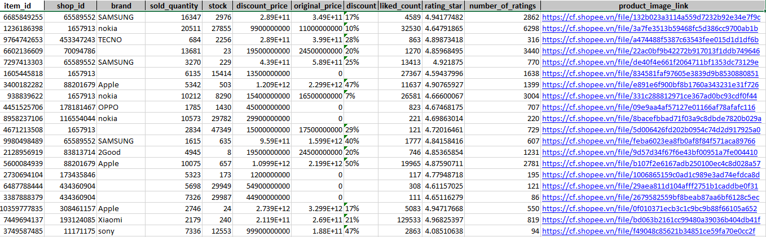
Giới thiệu về dữ liệu và Xử lý dữ liệu
Sheet: DATA
Khó khăn:
Một số sản phẩm không có thương hiệu,
Giá khuyến mãi, giá gốc *100.000 lần, giá gốc = 0, khi khuyến mãi trống, cần tính lại các cột giá khuyến mãi, giá gốc.

Slide 10
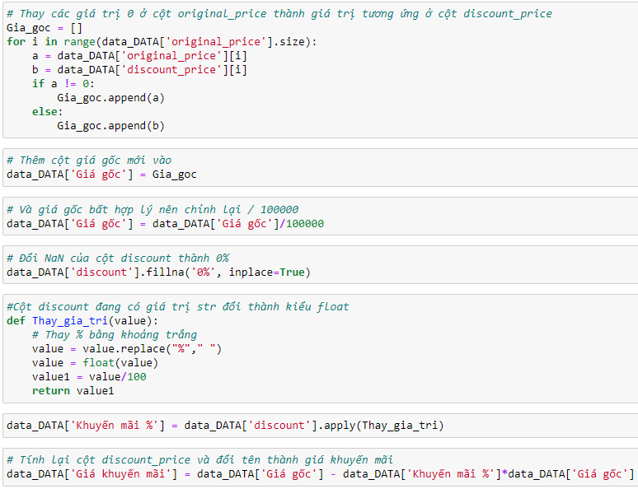
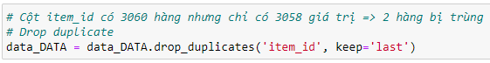
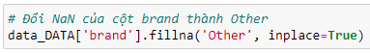
Giới thiệu về dữ liệu và Xử lý dữ liệu
Sheet: DATA
Tính lại các cột giá khuyến mãi, giá gốc:
Có 3058 id sản phẩm nhưng có 3060 dòng => Có dữ liệu bị trùng
Thay các thương hiệu trống thành Other

Slide 11
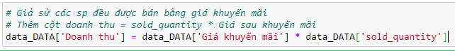
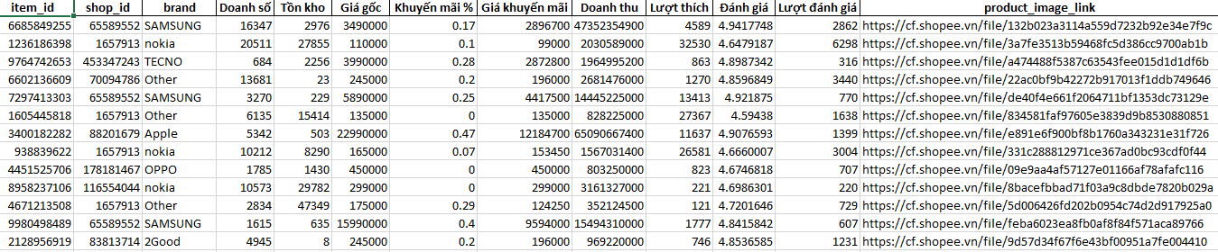
Giới thiệu về dữ liệu và Xử lý dữ liệu
Sheet: DATA
Giả sứ các sản phẩm đã bán bằng giá khuyến mãi để tính Doanh thu:
Kết quả sau xử lý:

Slide 12
Giới thiệu về dữ liệu và Xử lý dữ liệu
Sheet: RATING
Tên cột | Giá trị | Kiểu dữ liệu | Số hàng không chứa null | Số giá trị duy nhất | Tên cột | Giá trị | Kiểu dữ liệu | Số hàng không chứa null | Số giá trị duy nhất
item_id | Mã sản phẩm | int64 | 61472 | 3056 | user_name | Tên tài khoản | object | 59669 | 39511
order_id | Mã đơn hàng | int64 | 61472 | 52683 | comment | Bình luận | object | 45664 | 35884
cmt_id | Mã bình luận | int64 | 61472 | 61351 | rating_star | Đánh giá | int64 | 61472 | 5

Slide 13
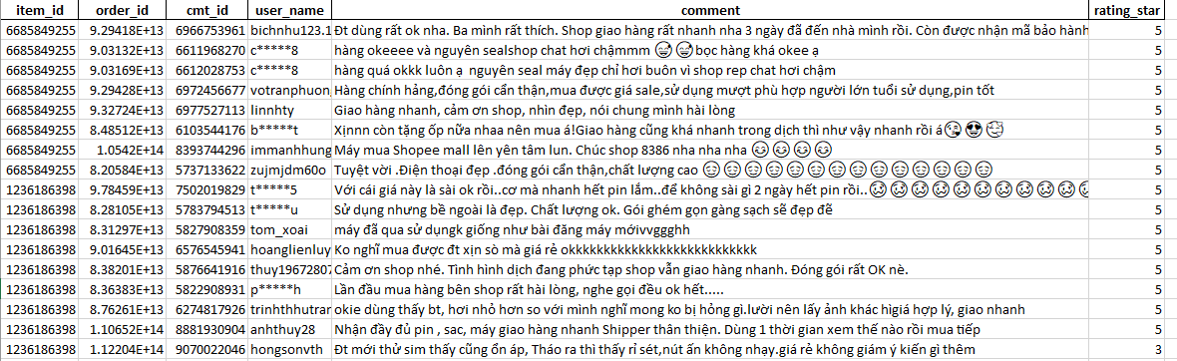
Giới thiệu về dữ liệu và Xử lý dữ liệu
Sheet: RATING
Khó khăn:
Bình luận tự do, icon, không có cấu trúc

Slide 14
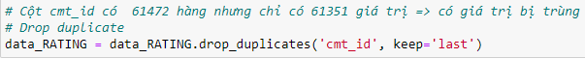
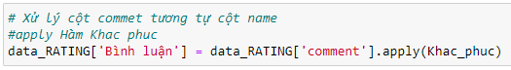
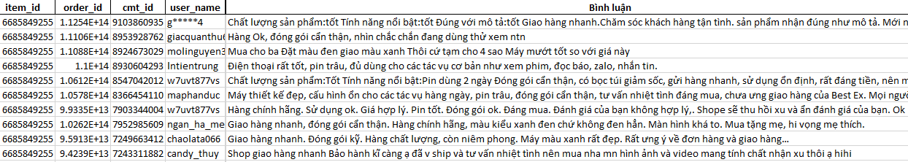
Giới thiệu về dữ liệu và Xử lý dữ liệu
Sheet: RATING
Có 61351 mã bình luận nhưng có 61472 dòng
=> Có dữ liệu bị trùng
Loại bỏ các ký tự đặc biệt, icon tưng tự cột name
Kết quả sau xử lý:

Slide 15
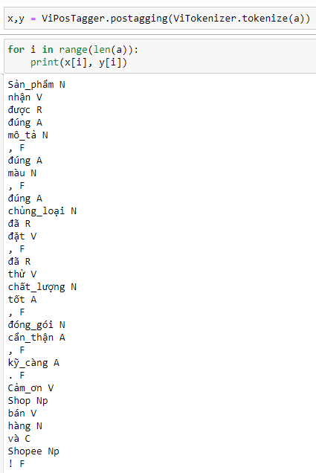
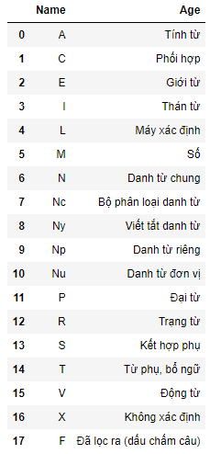
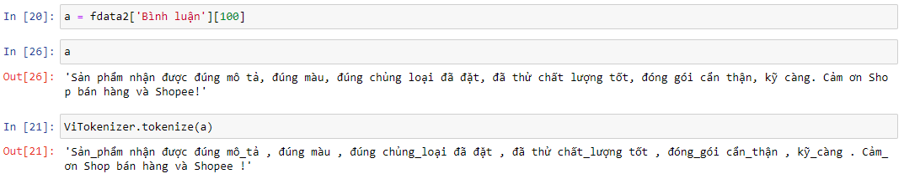
Giới thiệu về dữ liệu và Xử lý dữ liệu
Sheet: RATING
Sử dụng gói pyvi để tìm ghép cụm từ và ra động từ, tính từ, danh từ của bình luận

Slide 16
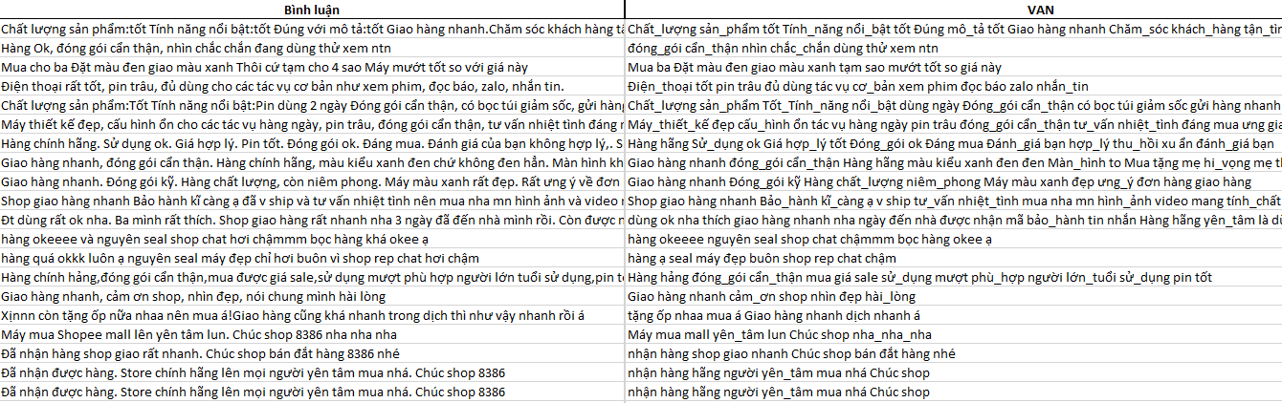
Giới thiệu về dữ liệu và Xử lý dữ liệu
Sheet: RATING
Kết quả sau xử lý:
Có 61351 mã bình luận nhưng có 61472 dòng => Có dữ liệu bị trùng

Slide 17
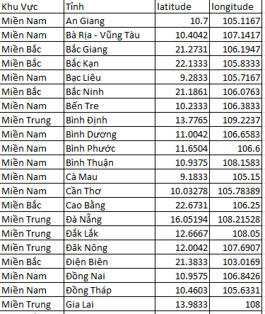
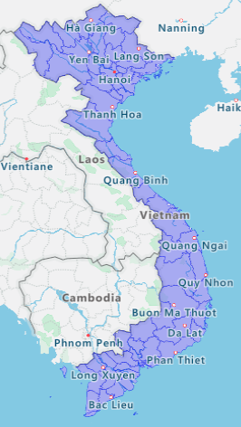
Giới thiệu về dữ liệu và Xử lý dữ liệu
Thêm file excel dữ liệu
Khu vực, Tỉnh, Kinh vĩ độ
Thêm file Geojson các tỉnh của Việt Nam

Slide 18
Đặt vấn đề
Thương hiệu có ảnh hưởng đến doanh số và doanh thu không ?
Phân bố doanh số và doanh thu trên các khu vực như thế nào ?
Top các sản phẩm có doanh số và doanh thu cao nhất ?
Có mối tương quan nào giữa doanh số, doanh thu ?
Các bình luận thường hướng tới mục đích gì ?

Slide 19
Nội dung
Giới thiệu và xử lý dữ liệu
Phân tích EDA
Sunday, October 16
Phân tích tương quan
Wordcloud về bình luận
DashBoard

Slide 20
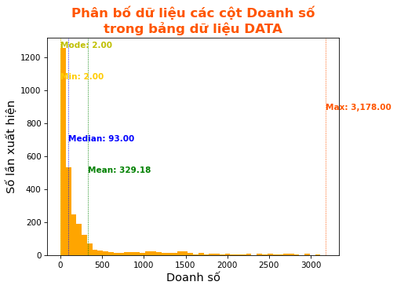
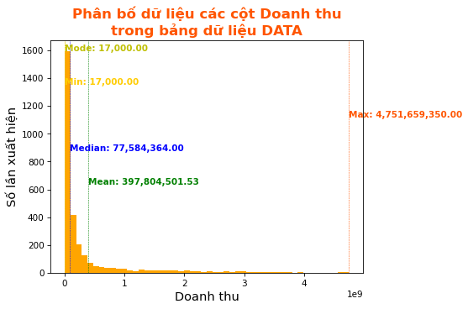
Phân Tích EDA
Phân bố giá trị của Doanh thu và Doanh số (Ci 95%)
Notes:
Max, Min, Mode, Median, Mean

Slide 21
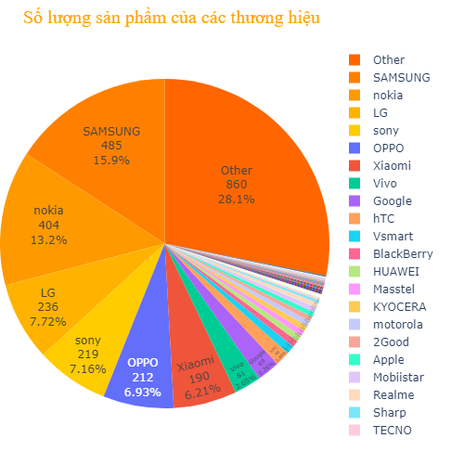






Phân Tích EDA
Số lượng sản phẩm của các thương hiệu
58
Thương hiệu
Notes:
Tổng cộng 58 thương hiệu

Slide 22
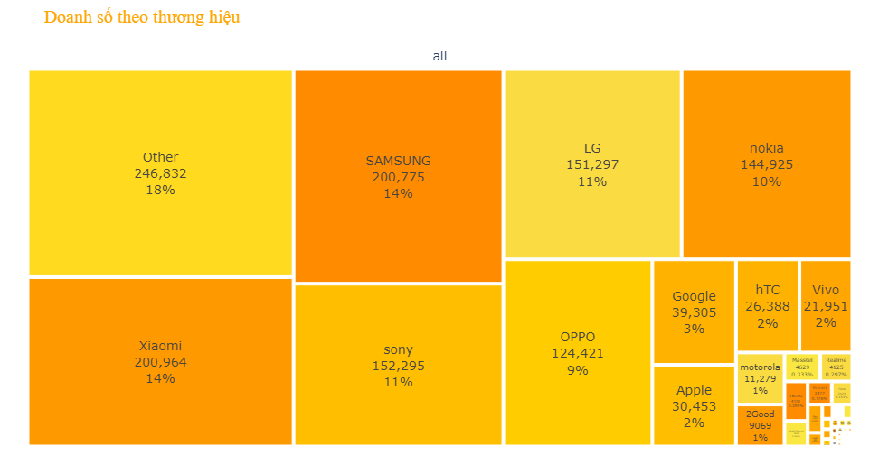
Phân Tích EDA
Doanh số theo các thương hiệu
Các thương hiệu
Samsung và Xiaomi có nhiều dòng sản phẩm ở nhiều phân khác thị trường nên doanh số cao

Slide 23
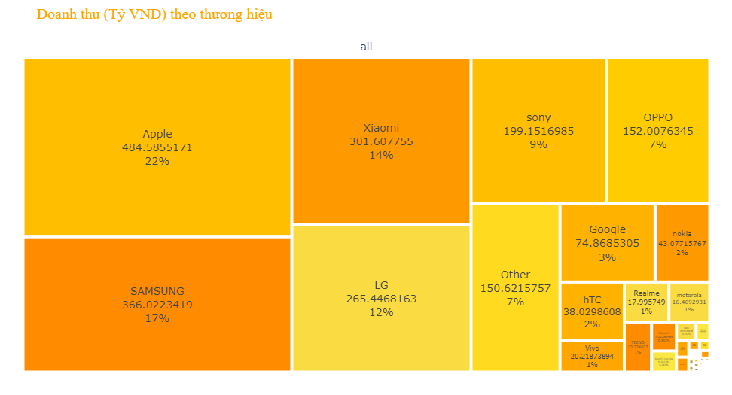
Phân Tích EDA
Doanh thu (tỷ VNĐ) theo các thương hiệu
Apple là thương hiệu có doanh thu cao nhất 22% mặc dù doanh số chỉ chiếm 2%.
Do giá của các sản phẩm Apple thường cao
Notes:
Apple chỉ chiếm 2 %

Slide 24
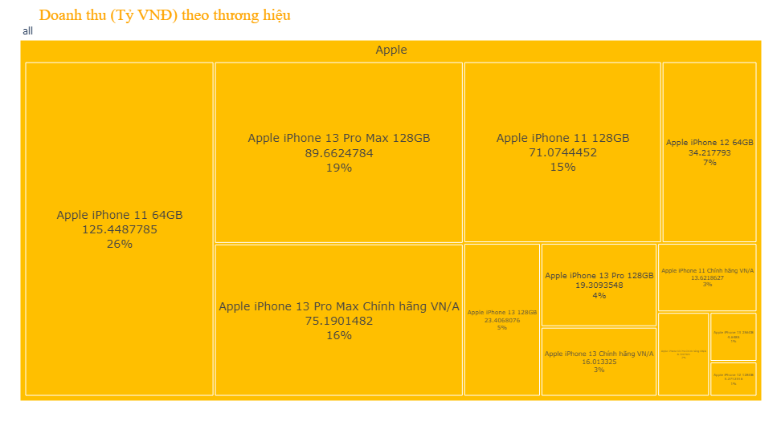
Phân Tích EDA
Các sản phẩm có doanh thu cao nhất của thương hiệu Apple
Tỉ lệ doanh thu của các sản phẩm Apple

Slide 25
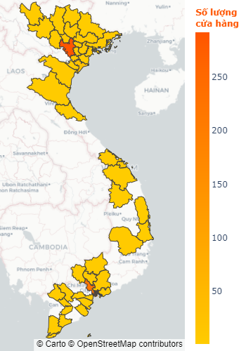
Phân Tích EDA
Số lượng cửa hàng tại các tỉnh
415 cửa hàng
Hà Nội: 292 cửa hàng
Miền Bắc
23 cửa hàng
700
Miền Trung
Cửa hàng
Miền Nam
262 cửa hàng
TP. HCM: 222 cửa hàng
Notes:
Khu vực miền bắc có nhiều cửa hàng nhất và Hà nội cũng là nơi có nhiều cửa hàng nhất

Slide 26
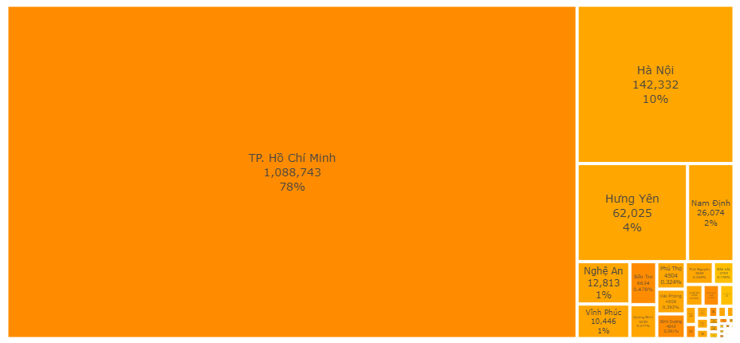
Phân Tích EDA
Doanh số theo các tỉnh
Tuy ít cửa hàng ít hơn Hà nội nhưng doanh số của TP.HCM lại cao hơn nhiều lần
Notes:
Tuy nhiên doanh số thì TPHCM chiềm 78% và Hà nội chỉ chiếm 10%

Slide 27
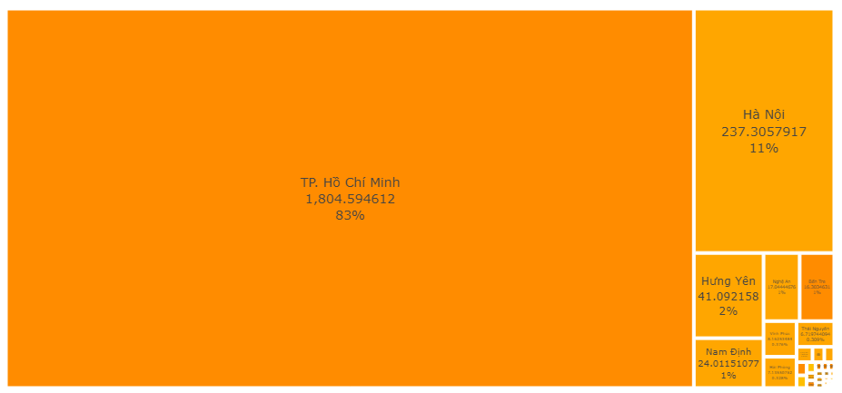
Phân Tích EDA
Doanh thu (tỷ VNĐ) theo các tỉnh
Tương tư doanh thu của TP.HCM lại cao hơn nhiều lần so với Hà Nội và các tỉnh khác
Notes:
Về Doanht thu TPHCM cũng chiếm 83% cả nước và Hà nội chiếm 11%

Slide 28
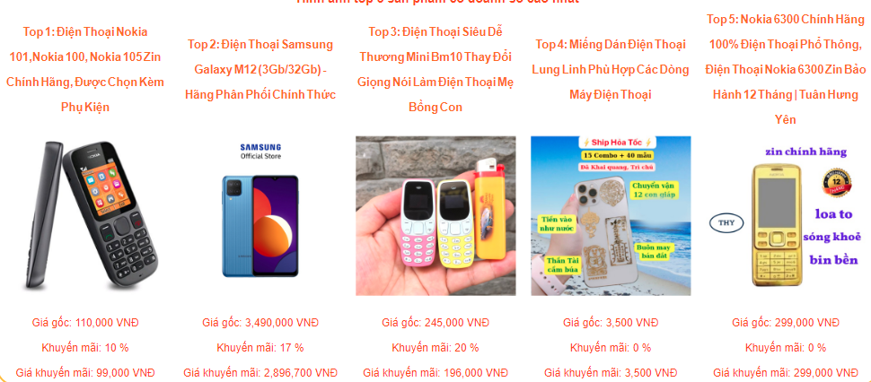
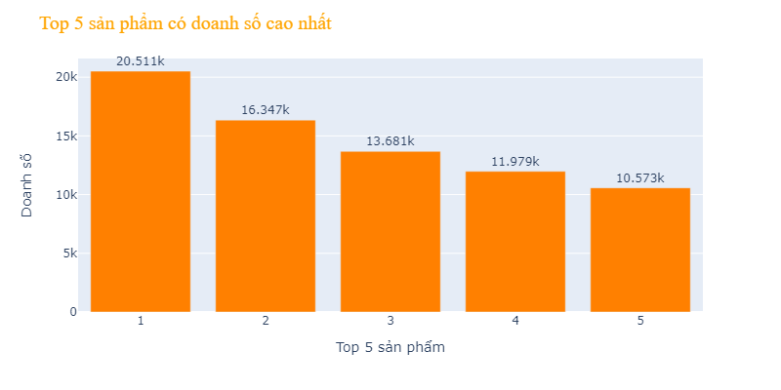
Phân Tích EDA
20.511k
Top 5 sản phẩm có doanh số cao nhất
16.347k
13.681k
Các sản phẩm có doanh số cao thường là các sản phẩm có giá rẻ
11.979k
10.573k
21%
Notes:
Các sản phẩm có doanh số cao thường có giá rẻ

Slide 29
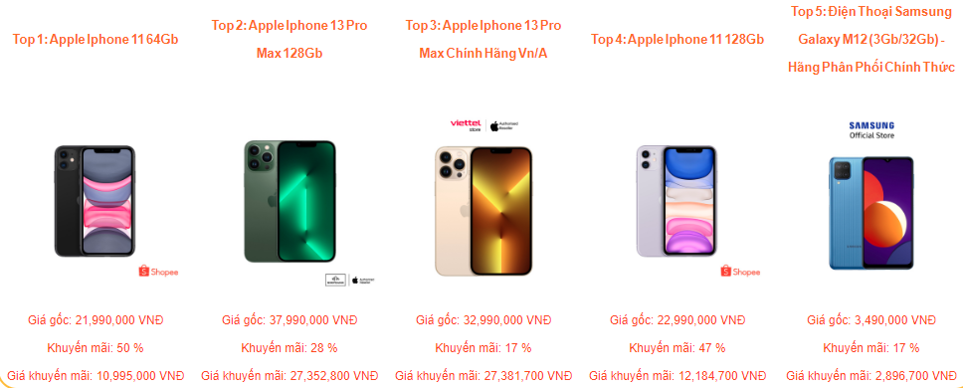
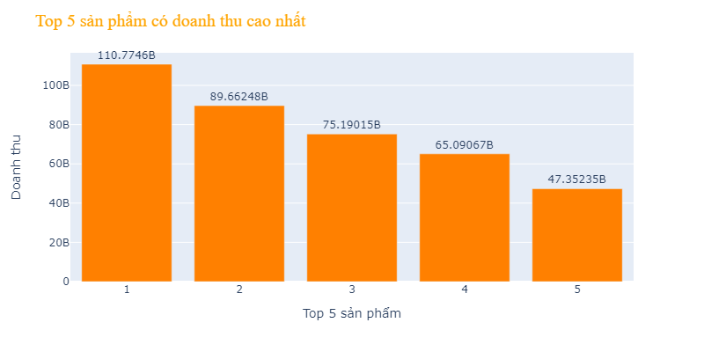
Phân Tích EDA
110.775B
89.663B
Top 5 sản phẩm có doanh thu cao nhất
75.191B
65.091B
47.352B
4 trên 5 sản phẩm có doanh thu cao nhất là Iphone của Apple.
Sản phẩm Samsung Galaxy M12 có doanh số đứng thứ 2 nhưng doanh thu lại xếp thứ 5.
Do giá của các sản phẩm Iphone cao hơn nhiều lần
Notes:
4 trên 5 sản phẩm có doanh thu cao nhất là Iphone của Apple

Slide 30
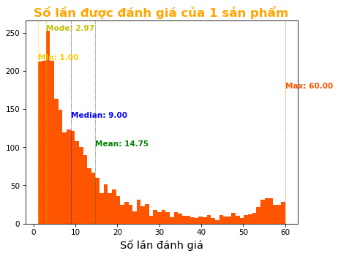
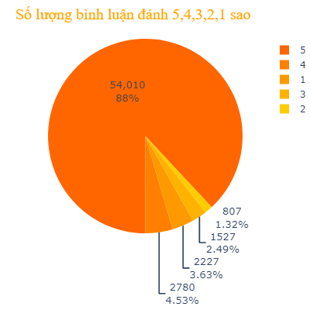
Phân Tích EDA
Số lần đánh giá của 1 sản phẩm và số lượng bình luận đánh giá 5,4,3,2,1 sao
Notes:
Phân bố đánh giá bình thường giảm dần, Đa số đánh gia đều là 5 sao

Slide 31
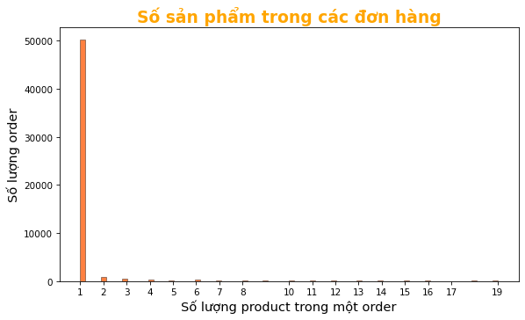
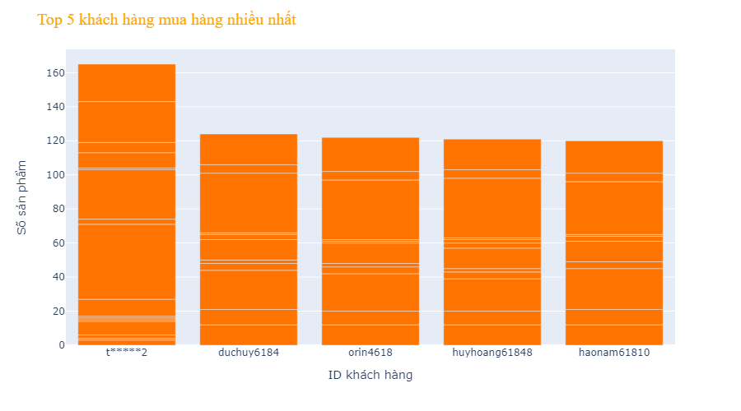
Phân Tích EDA
Số sản phẩm trong 1 đơn hàng và top 5 khách hàng mua nhiều nhất
Notes:
Mỗi đơn hàng thương thì chỉ có 1 sản phẩm, và có đơn hàng lên đến 19 sản phẩm
Khách hàng cao nhất mua 165 sản phẩm

Slide 32
Nội dung
Giới thiệu và xử lý dữ liệu
Phân tích EDA
Sunday, October 16
Phân tích tương quan
Wordcloud về bình luận
DashBoard

Slide 33

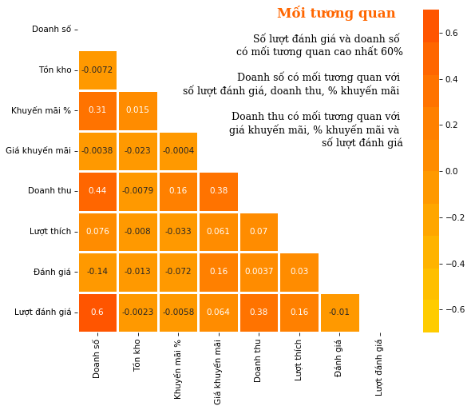
Phân tích tương quan
Mối tương quan
Notes:
Doanh số và lượt đánh giá, doanh thu, % khuyến mãi
Doanh thu và % khuyến mãi, giá khuyến mãi

Slide 34
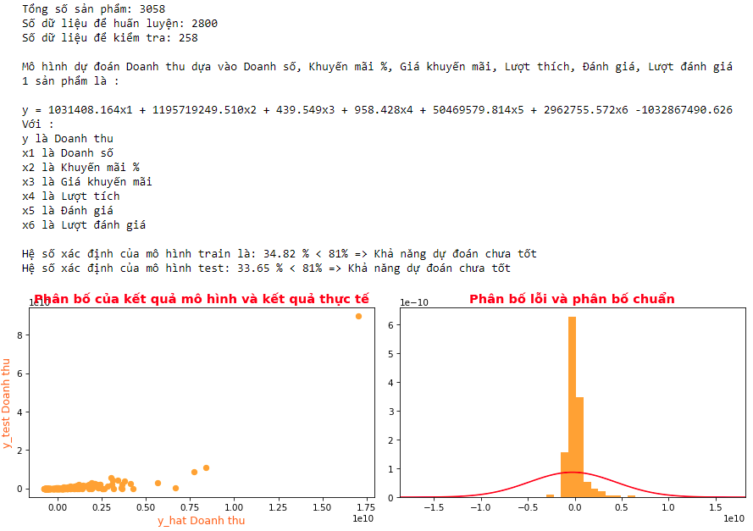
Phân tích tương quan
Tạo mô hình để dự đoán doanh thu
Notes:
Mô hình có hệ số xác định tương đối thấp do số lượng mẫu tương đối ít 3058 sản phẩm

Slide 35

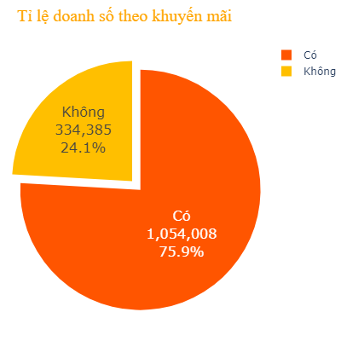
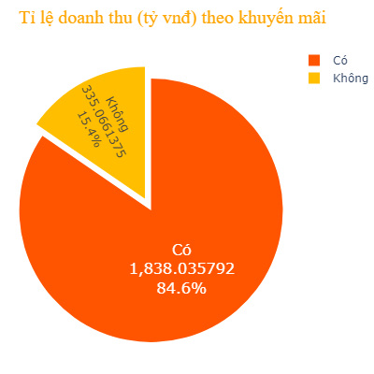
Phân tích tương quan
Doanh số và doanh thu của các sản phẩm có và không có khuyến mãi
Notes:
Khuyến mãi có ảnh hướng đến doanh số và doanh thu

Slide 36
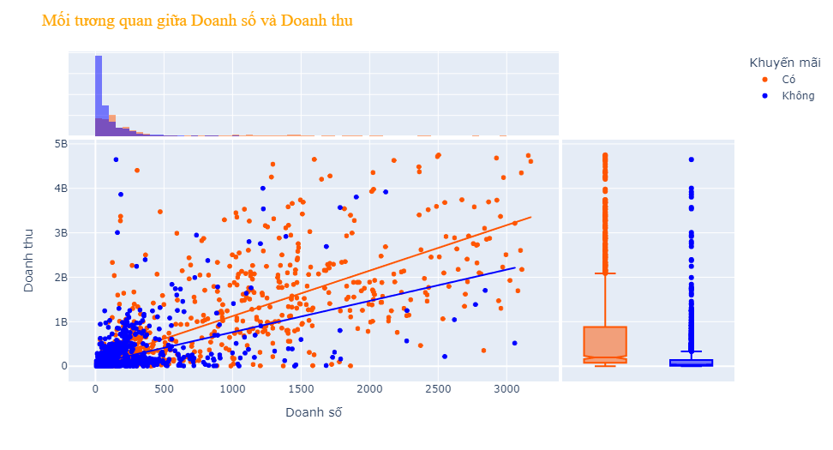
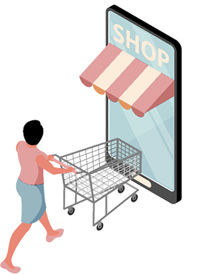
Tìm tương quan
Doanh số và doanh thu của các sản phẩm có và không có khuyến mãi
Notes:
Khuyến mãi có ảnh hướng đến doanh số và doanh thu

Slide 37
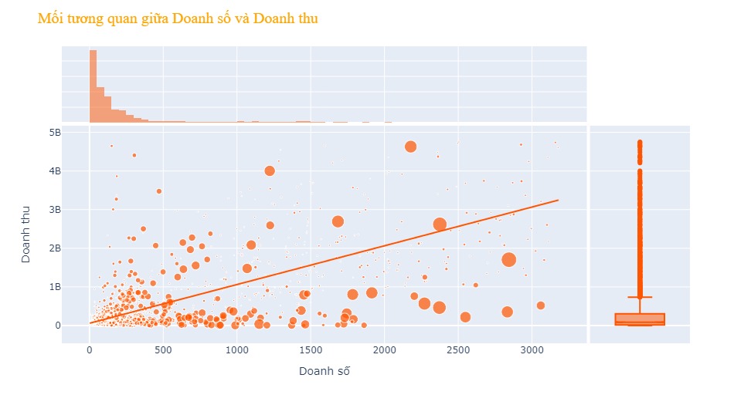

Phân tích tương quan
Doanh số và doanh thu theo số lượt đánh giá
Notes:
Doanh số và doanh thu càng cao thì lượt đánh giá càng nhiều

Slide 38
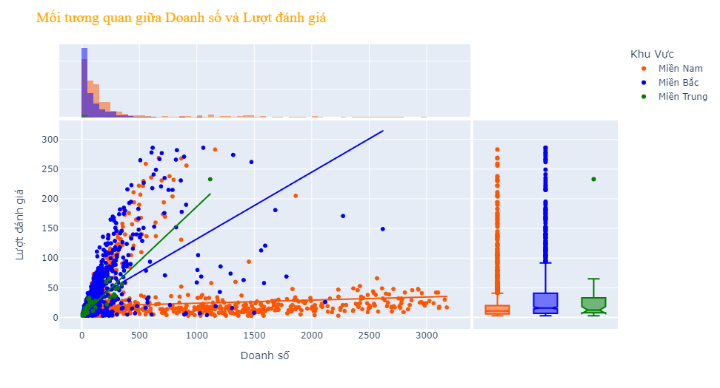

Phân tích tương quan
Doanh số và số lượt đánh giá theo khu vực
Notes:
Khu vực miền nam mua số lượng nhiều, ít đánh giá
Khu vực miền Bắc thì mua số lượng ít, đánh giá nhiều

Slide 39
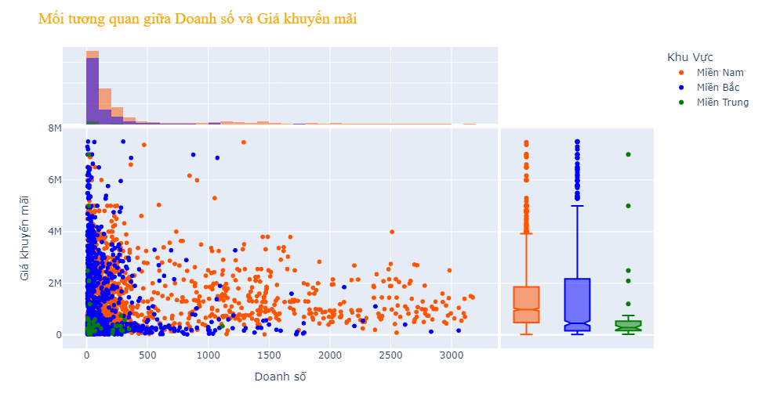

Phân tích tương quan
Doanh số và giá khuyến mãi theo khu vực
Notes:
Khu vực miền nam mua số lượng nhiều, mức giá trung bình
Khu vực miền Bắc thì mua số lượng ít, giá khá cao

Slide 40
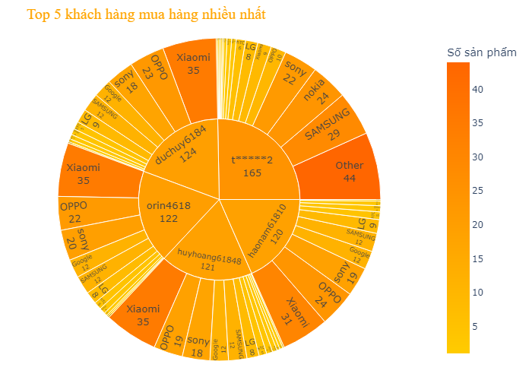
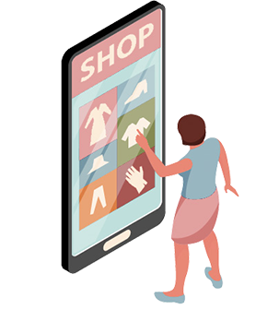
Phân tích tương quan
Các thương hiệu mà top 5 khách hàng mua nhiều nhất mua
Notes:
Mua trên 120 sản phẩm và chủ yếu là xiaomi và oppo

Slide 41
Nội dung
Giới thiệu và xử lý dữ liệu
Phân tích EDA
Sunday, October 16
Phân tích tương quan
Wordcloud về bình luận
DashBoard

Slide 42

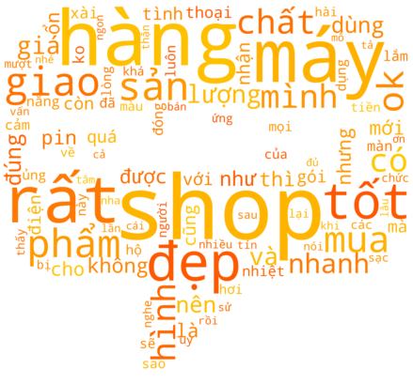
Wordcloud
Wordcloud về các bình luận
Notes:
Chưa rõ ràng

Slide 43
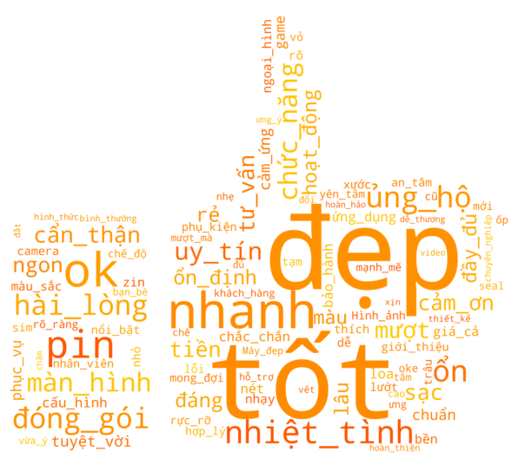
Wordcloud
Wordcloud về các bình luận có đánh giá 4, 5 sao
Notes:
Chém

Slide 44

Wordcloud
Wordcloud về các bình luận
có đánh giá 1, 2, 3 sao
Notes:
Chém

Slide 45
Nội dung
Giới thiệu và xử lý dữ liệu
Phân tích EDA
Sunday, October 16
Phân tích tương quan
Wordcloud về bình luận
DashBoard

Slide 46



DashBoard
Nội dung
Top 5 cửa hàng
Thanh tùy chọn
Wordcloud về bình luận
Bảng đồ
Top 5 sản phẩm
Top 5 thương hiệu
Hình ảnh top 5 sản phẩm và một số thông tin

Slide 47
DashBoard
Các tùy chọn DashBoard
Tích:
Hiển thị Heatmap
Không tích:
Hiển thị Choropleth mapbox
Khu vực:
Cả nước
Miền Bắc
Miền Trung
Miền Nam
Mục tiêu:
Doanh số
Tồn kho
Doanh thu
Lượt thích
Lượt đánh giá
Sắp xếp:
Cao nhất
Thấp nhất

Slide 48

Kết luận
Khuyến mãi
Các sản phẩm có khuyến mãi có doanh số và doanh thu cao hơn
Thương hiệu
Apple là thương hiệu có doanh thu cao nhất 22% mặc dù doanh số chỉ chiếm 2%.
4/5 sản phẩm có doanh thu cao nhất cũng thuộc thương hiệu Apple
Tương quan
Doanh số và doanh thu càng cao thì lượt đánh giá càng nhiều.
Khu vực Miền Nam mua số lượng nhiều, ít đánh giá, giá sản phẩm tương đối thấp.
Khu vực
Khu vực Miền Bắc mua số lượng ít, đánh giá nhiều, giá sản phẩm cao.
Khu vực Miền Bắc và Hà Nội là nơi tập trung nhiều cửa hàng tuy nhiên doanh số và doanh thu phần lớn ở Tp.HCM với doanh số chiếm 78% và doanh thu chiếm 83% cả nước
Bình luận
Các bình luận tích cực thường nói về tính năng, chất lượng và dịch vụ.
Các bình luận tiêu cực thường nói về pin, sạc, lỗi và màu sắc

Slide 49


